Slide 1

统编教材世界历史第一册
1.古代文明
2.封建时代的欧洲与亚洲
第一、二单元
第三、四单元

Slide 2
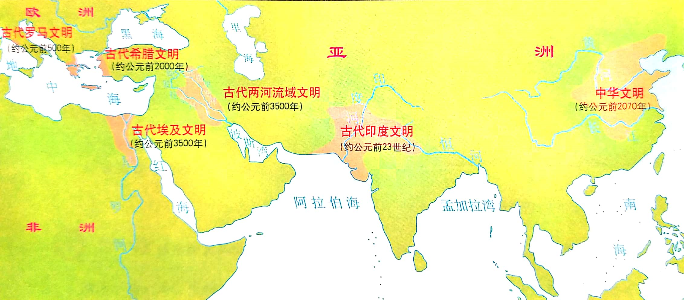
世界古代文明
约公元前3500年
约公元前2000年
约公元前500年
古代埃及
古代两河流域
古代印度
中国
古代希腊
古代罗马

Slide 3
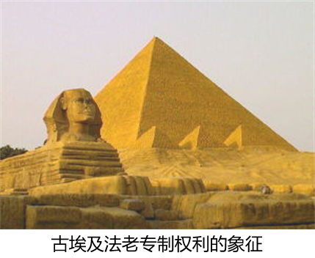
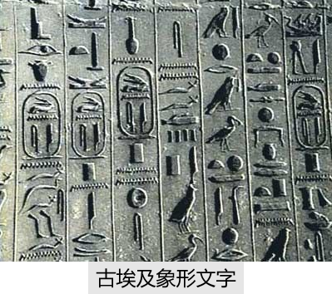
世界古代文明
古代埃及

Slide 4
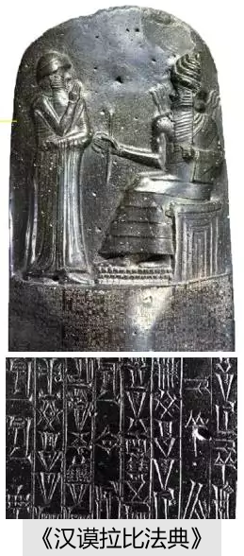
世界古代文明
古代两河流域
现存世界第一部较完整的成文法典，
维护奴隶主的专制统治。

Slide 5
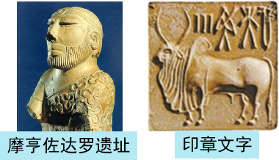
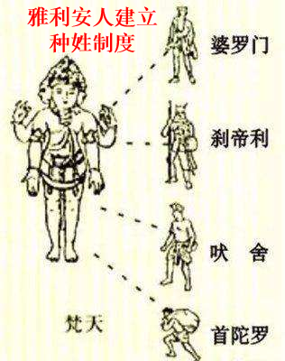
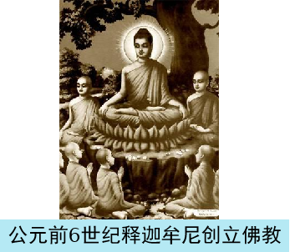
世界古代文明
古代印度
汉朝时期，
大约在公元前1世纪—公元1世纪左右，
佛教传到中国。
贵贱分明
等级世袭
众生平等
忍耐顺从

Slide 6
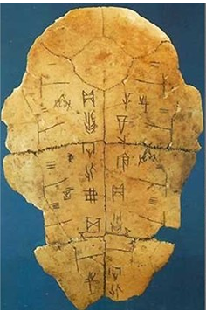
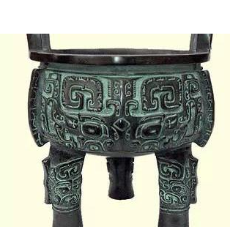
世界古代文明
中国夏商周时期

Slide 7
大河文明
古埃及、古代两河流域、古代印度、中国
1.地理：大河流域；
2.经济：农业发达；
3.政治制度：大多建立中央集权专制制度。

Slide 8


时间
古埃及 约前3500
年
古巴比 前3500年
伦 以后
发源地
尼罗河
两河流域
文明标志
象形文字 金字塔
空中花园 楔形文字
《汉谟拉比法典》
古印度 前2500年
恒河 印度河 种姓制度
佛教
印章文字
中国
前2070年
黄河 长江
分封制
甲骨文

Slide 9
海洋文明
1.地理：地中海沿海
2.经济：商业贸易发达

Slide 10
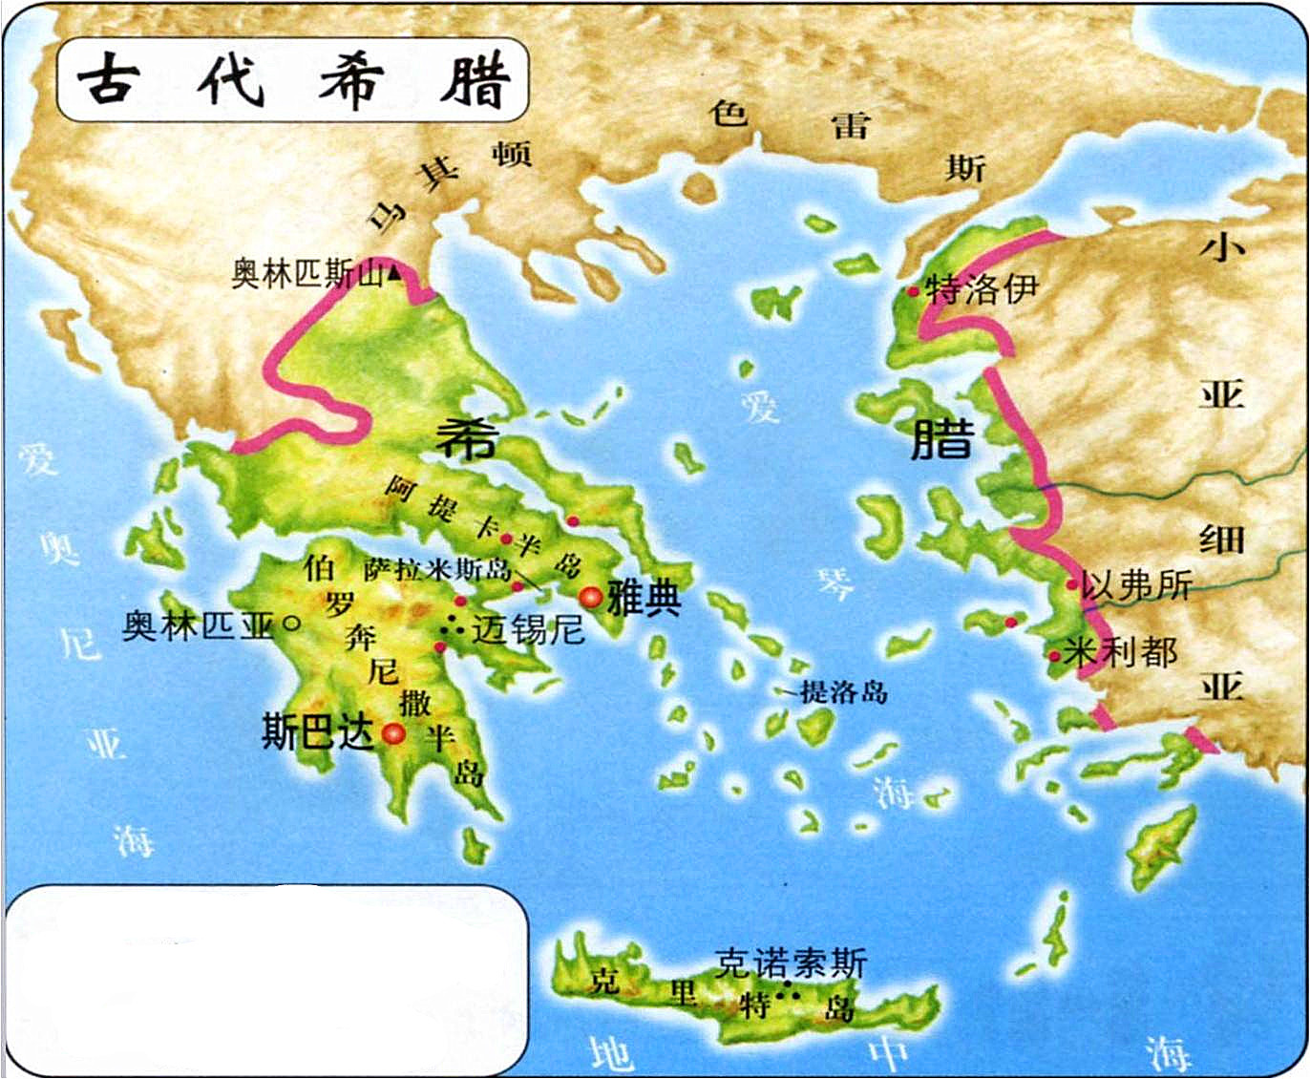
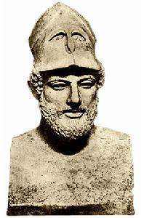
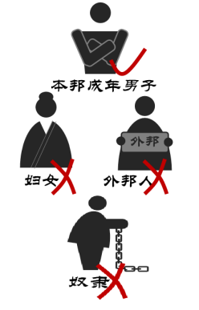
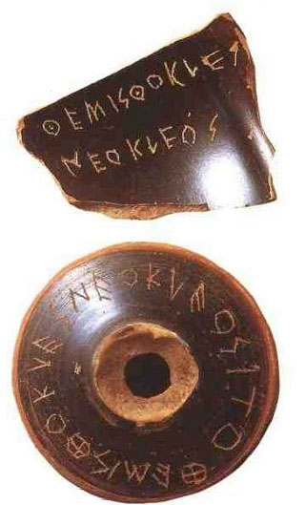
“小国寡民”
公元前5世纪中后期，伯里克利主政时期，雅典达到全盛。
奴隶制民主政治
“陶片放逐法”
在陶片上写下可能危害城邦者的姓名， 超过6千票（2/3票）就要放逐。
公元前8世纪
希腊进入城邦时代
易被野心家控制，
产生暴民政治。

Slide 11
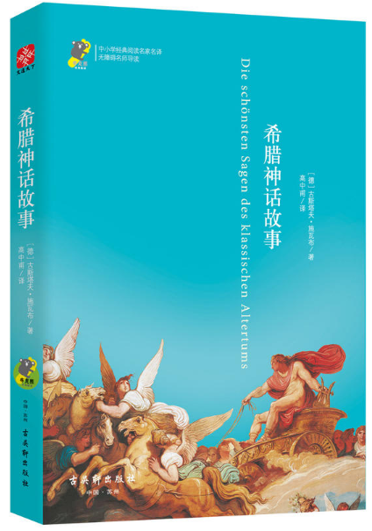
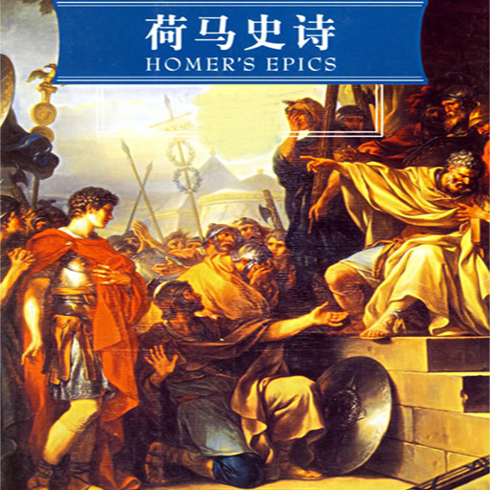

苏格拉底
“认识你自己”
《荷马史诗》对研究公元前11世纪到公元前9世纪的希腊社会、风俗、军事等方面很有帮助。
神人同形同性
哲学“philosophia”
热爱智慧
神
人

Slide 12
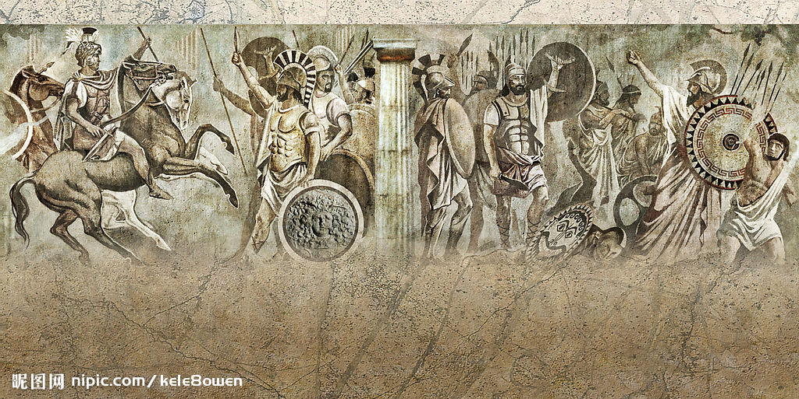

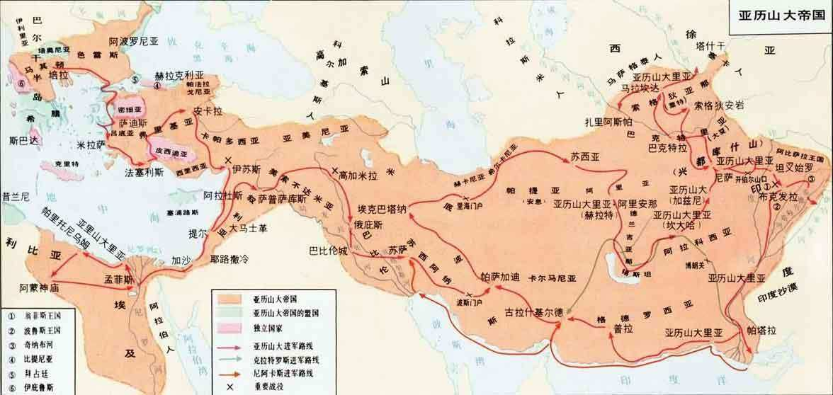
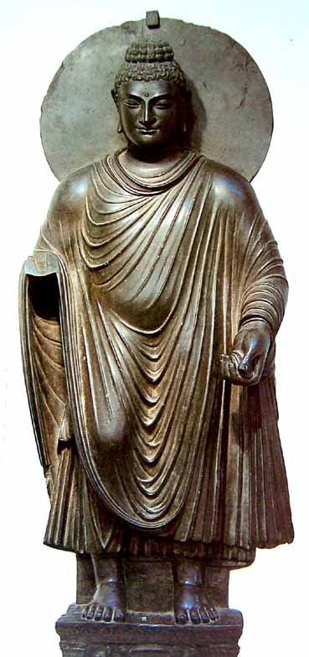
“把战争带给亚洲，把财富带回希腊”
公元前4世纪
消极：
给东方人民带来了巨大的灾难，也掠夺了东方世界的无数财富。
促进了东西方文化的大交汇。加强了东西方之间的经济联系和贸易往来。
积极：
希腊文明
犍陀罗的佛像
波浪式的卷发
希腊罗马式披袍
印度文明
波斯文明
埃及文明

Slide 13
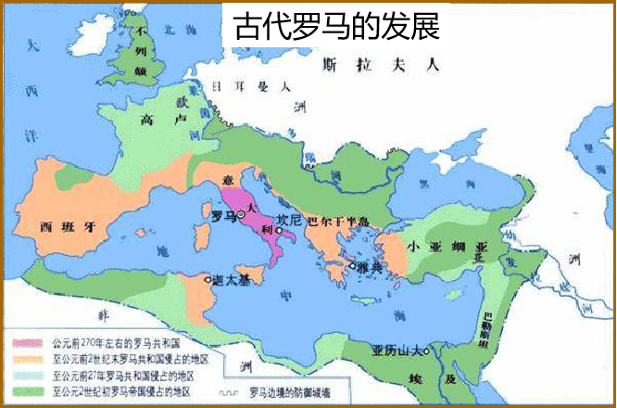
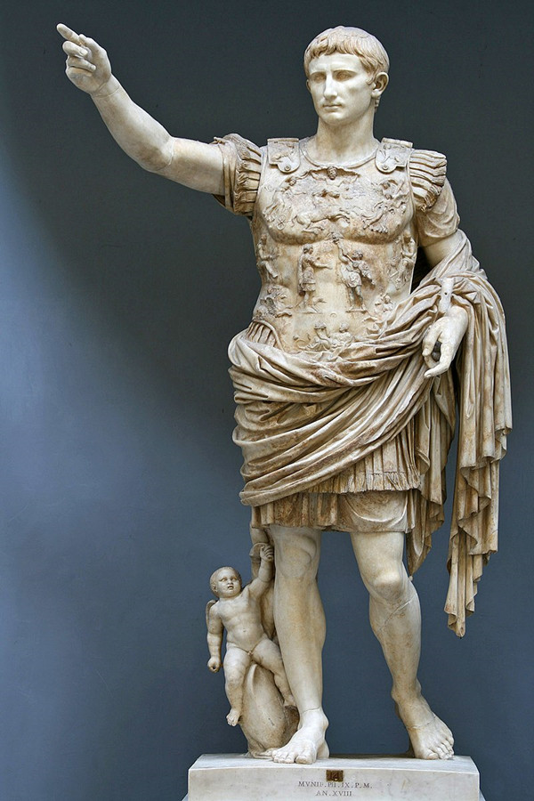

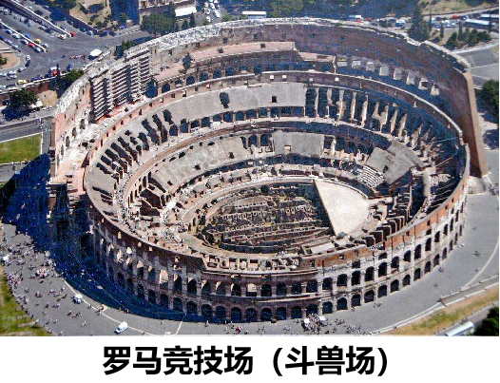
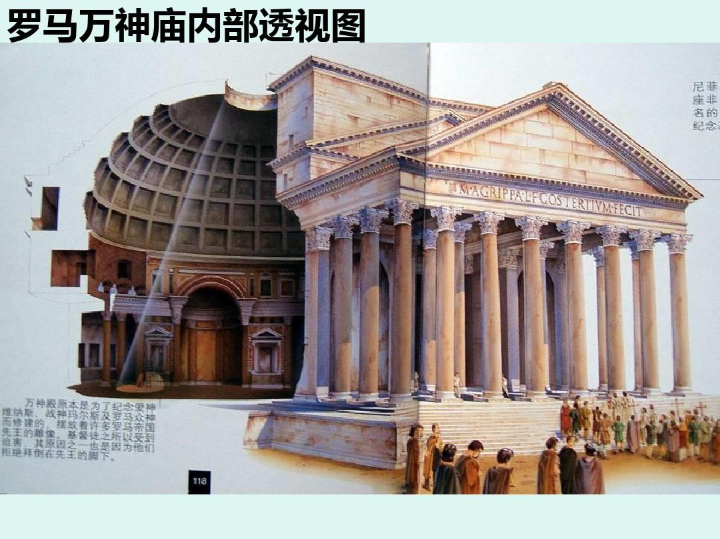
屋大维
城邦
共和国
帝国
（前8世纪）
（前509年）
（前27年-395年）
罗马帝国的扩张充满了暴力和血腥，但也在继承古希腊文化的基础上，将诸如罗马法、罗马建筑形式等罗马文化传播到了帝国各处，同时也开始与基督教文化产生融合。

Slide 14

“理”的时代——法学
罗马法是古罗马颁布的所有法律。
国家
发
展
疆
域
扩
大
城邦时期
习惯法
形成
共和国时期
《十二铜表法》
发展
帝国时期
万民法、经济法
完备
东罗马帝国（拜占庭）
《查士丁尼法典》

Slide 15
“理”的时代——法学
罗马的三次征服：
（1）第一次，以武力征服；
（2）第二次，以宗教征服；
（3）第三次，以法律征服……
“而这第三次征服也许是其中
最为平和、最为持久的一次。”
——19世纪德国法学家耶林《罗马法精神》

Slide 16
★人类古代文明与自然环境之间的关系
各地的自然环境对早期人类不同的族群和国家的形成，的确产生了较大的影响，
但更为重要的是，人类在不断认识自然、利用和改造自然的过程中发挥自身的主动性，创造出了各具特色，辉煌灿烂的文明。

Slide 17
“当时”或“当事人”
经过后人编辑或修改
问题：1.上述“资料来源”中，哪些为一手史料，哪些为二手史料？
一手史料：[2]、[3]； 二手史料：[1]、[4]

Slide 18
[2]《十二铜表法》第五表第八条、第十一条
史实
史论
2.在小论文的第一段中，哪些是对事实的陈述？哪些是该学生的评价？
陈述：①、③
评价：②、④
3.请你将第三段补充完整，“由此可见……”罗马法的发展具有什么特点？
罗马法是随着时代的发展，根据现实需要，不断修改的。

